Slide 1
Hoy es jueves el veintisiete de agosto de dos mil quince.
White Board
El calentamiento: Llenar los espacios (fill in the blanks)-
Mi _______ es la hermana de me madre.
Mi _______ es el padre de mi padre.
Mis _______ son los hijos de mis tíos.
Mi _______ es el hijo de mi hermano.
Pregunta influyente: What can I say about myself in Spanish?
Objectivo: The Student will review family and activities.
Actividades: Power point
SPI’s: 1.1 I. K
Tarea: Study vocabulary
tía
abuelo
primos
sobrino

Slide 2
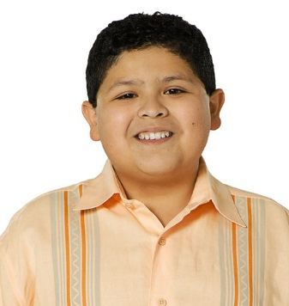
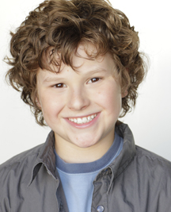
La familia moderna
JAY
GLORIA
CAMERON
MITCHEL
CLAIRE
PHIL
FULGENCIO
MANNY
LILY
HALEY
ALEX
LUKE
Notes:
Quien es el esposo de Claire? Quien es la hija de Cameron y Mitchel? Haley y Alex son las _________ de Claire y Phil. Quienes son los tios de Haley, Alex y Luke? Jay y Gloria son los _________ de Fulgencio.

Slide 3
Me gusta
Te gusta
Le gusta
I like
You like
He/She likes
Me gusta la clase de arte.

Slide 4
No me gusta
No te gusta
No le gusta
I don’t like
You don’t like
He/She doesn’t like
No te gusta la clase de historia.

Slide 5
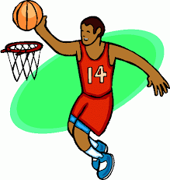
El baloncesto/
El básquetbol

Slide 6
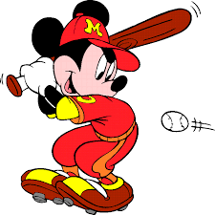
El béisbol

Slide 7
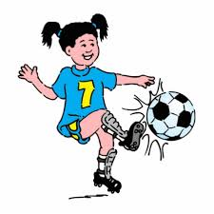
El fútbol

Slide 8
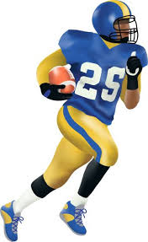
El fútbol americano

Slide 9
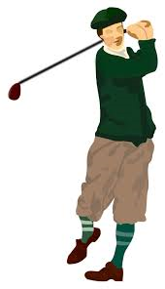
El golf

Slide 10
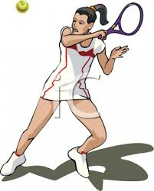
El tenis

Slide 11
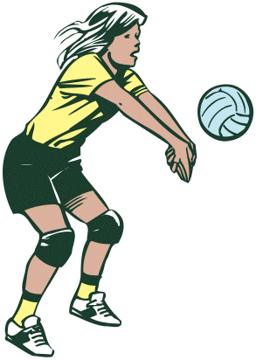
El vóleibol

Slide 12
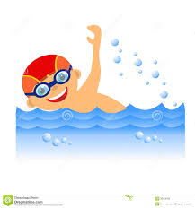
Nadar

Slide 13
Leer

Slide 14
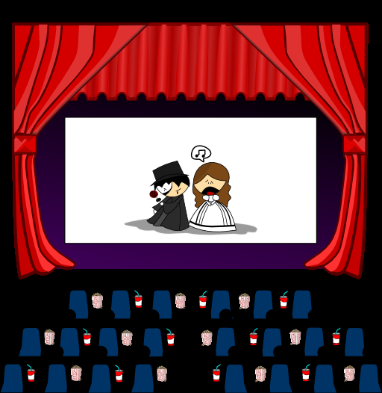
Ver películas

Slide 15
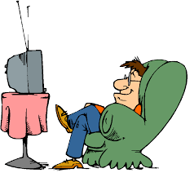
Ver la television/ la tele

Slide 16
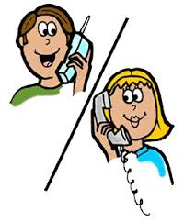
Hablar por teléfono

Slide 17
Ir de compras

Slide 18
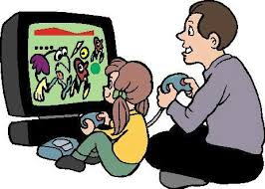
Jugar videojuegos

Slide 19
Encuesta (survey): Ask 6 people
¿Qué actividad te gusta hacer? Me gusta…
Nombre | Actividad

Slide 20
Escribir: Write 5 sentences about your favorite relative.
¿Cómo se llama tu pariente (relative) favorito?
¿Cómo es?
¿De dónde es?
¿Qué actividad le gusta hacer?

